Slide 1
교실 안 디지털 수업 파트너
디지털튜터
지역특화 공통과정
교수학습자료

Slide 2

연계 실습
말로 만드는 튜터 도구
바이브코딩 입문
학습 목표
바이브코딩의 뜻과 흐름(말하기 → 만들기 → 써 보기 → 고치기 → 나누기)을 설명할 수 있다.
제미나이 캔버스로 튜터 업무와 저학년 지원에 쓰는 웹앱을 만들고 공유할 수 있다.
학생의 바이브코딩 활동에서 튜터가 도울 지점과 지켜야 할 약속을 안다.
Notes:
4·5차시를 핵심만 짚은 뒤 남은 한 시간에 진행하는 연계 실습입니다. 아카이브: hongdonedu.github.io/fungigame2026/digitaltutor/

Slide 3
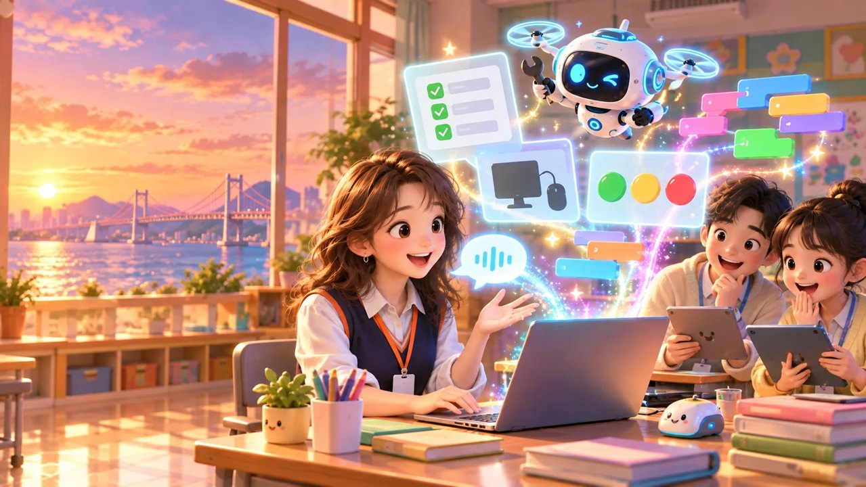
바이브코딩이란? — 코드를 쓰는 대신 말로 만들기
원하는 것을 말(자연어)로 설명하면 AI가 코드를 만들고, 사람은 결과를 직접 실행해 보며 대화로 고쳐 나가는 방식
1
2
3
4
5
말하기
만들기
써 보기
고치기
나누기
누구를 위해 · 어떤
화면을 · 어떤 조건으로
AI가 HTML 파일
하나로 앱을 만들어요
미리보기에서
직접 눌러 봐요
이상한 점을
말로 다시 요청
공유 링크 ·
코드 다운로드
· ‘바이브코딩(vibe coding)’은 2025년 초 안드레이 카파시가 처음 쓴 말이에요.
· 중학교 「정보플러스」 인공지능 단원에도 ‘바이브 코딩: 달력 앱 만들기’가 있어요.
· 튜터는 도구를 만드는 사람이면서 학생의 바이브코딩을 돕는 사람이에요.
Notes:
용어는 2025년 2월 안드레이 카파시의 글에서 널리 퍼졌습니다. 오늘은 코드를 한 줄도 직접 쓰지 않고, 말로만 세 가지 튜터 도구를 만듭니다.

Slide 4
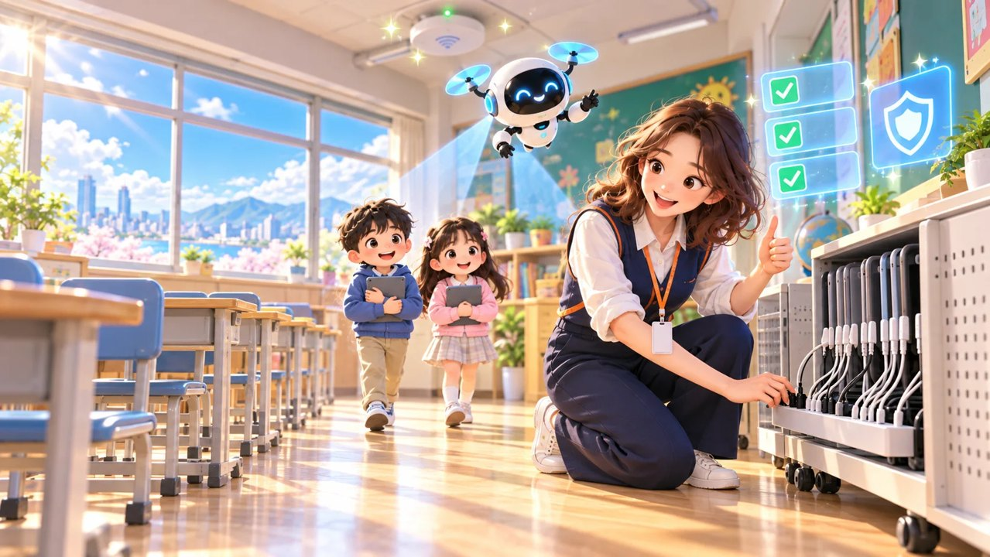

왜 디지털 튜터에게 바이브코딩인가?
1
교실 지원 도구를 직접
2
교재와 이어지는 저학년 놀이
3
학생 바이브코딩 수업 지원
수업 전 3분 안전 점검표
장애 · 사고 보고 문장 만들기
저학년 도움 신호등 카드
디지털은 내 친구 1~3학년 활동을
5분 놀이 앱으로 (그림자 찾기 등)
튜터가 순회하며 돕기 쉽게
정보플러스 ‘달력 앱 만들기’
오류 메시지 → 다시 요청 코칭
직접 실행 · 검증하도록 질문
4차시 안전 · 위기 대응과 연결
5차시 저학년 지원과 연결
11. 7. 정보플러스 인공지능 단원과 연결
Notes:
디지털 튜터가 바이브코딩을 배우는 이유 세 가지. 오늘 만드는 세 도구가 각각 4차시, 5차시, 그리고 다음 주 수업과 이어집니다.

Slide 5
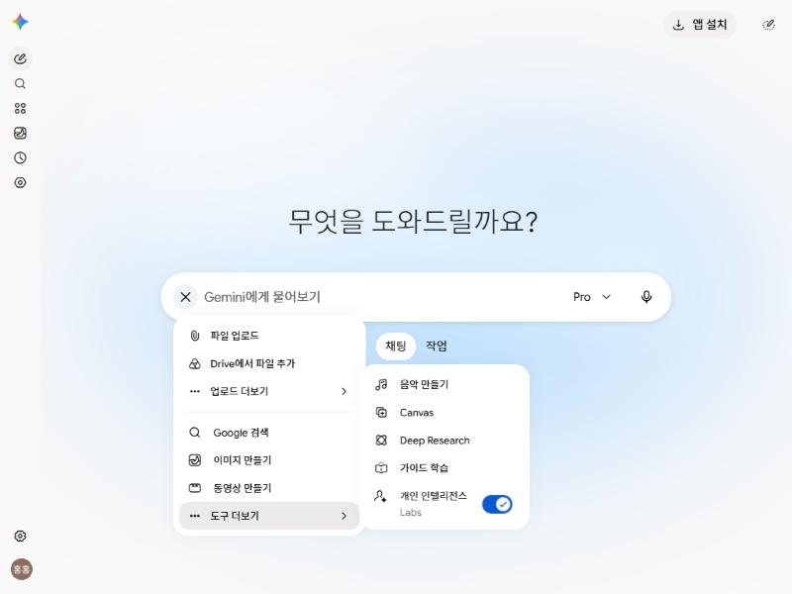
준비 — 제미나이 캔버스(Canvas) 켜기
1
크롬에서 gemini.google.com 접속
학교 정책에 맞는 구글 계정으로 로그인
2
입력창 왼쪽 ＋
파일 업로드 · 이미지 만들기 · 도구 더보기
3
도구 더보기 → Canvas
앱을 만들고 바로 실행해 보는 작업 공간
4
입력창에 ‘Canvas’ 칩 확인
이제 프롬프트를 붙여 넣으면 준비 끝
TIP 오른쪽 아래 모델은 ‘Pro’ — 1~2분 걸리지만 꼼꼼해요. 기다리는 동안 다음 프롬프트를 준비해요.

Slide 6
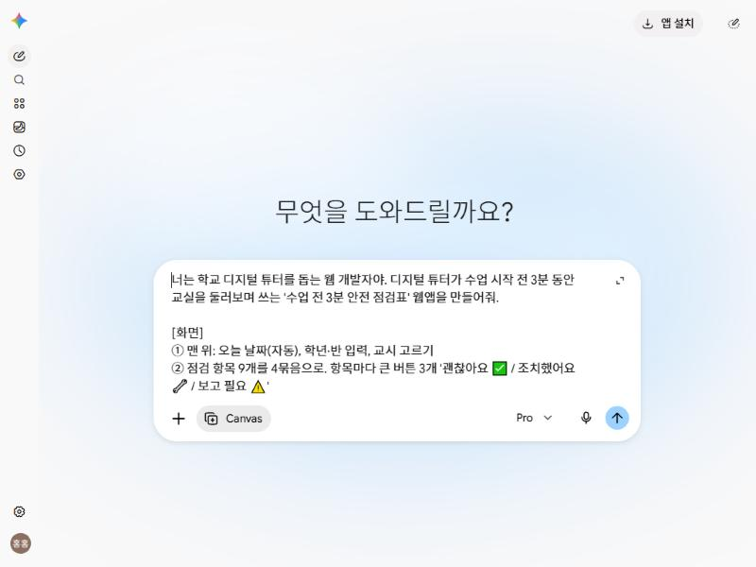
프롬프트 레시피 — 네 칸만 채우면 돼요
역할
예) 너는 디지털 튜터를 돕는 웹 개발자야
누가 · 언제
예) 튜터가 수업 시작 전 3분 동안 교실을 둘러보며
[화면]
예) ① 날짜·학년·반 ② 점검 항목과 버튼 3개 ③ 진행 막대 ④ 보고 문장 만들기
실제 입력 화면 — 줄바꿈은 Shift + Enter
[조건]
번호를 붙여 보이는 순서대로 쓰면 화면이 그대로 나와요. 학년 · 글자 크기 · 개인정보 조건을 꼭 넣어요.
예) 큰 버튼 · 학생 이름 받지 않기 · 로그인 없이 HTML 파일 하나로

Slide 7
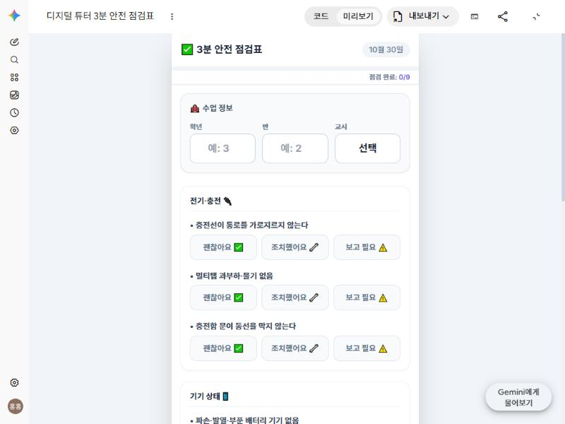
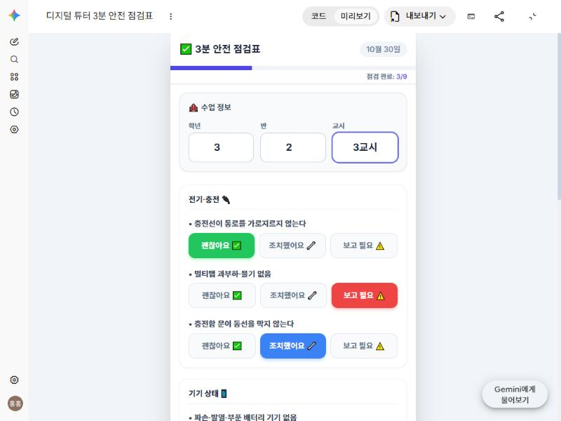
(실습 ①) 수업 전 3분 안전 점검표 — 4차시를 앱으로
날짜 · 학년 · 반 · 교시
점검 9개 × 3상태
진행 막대
보고 문장 + 복사
디지털 수업 5계명
직접 눌러 보기: 초록 · 빨강 · 파랑
4차시 연결: 교실 배치 5관점(전선 · 보관 · 이동 · 전원·네트워크 · 교실 특성)과 장애 보고 문장을 휴대폰 한 손으로
1분 남짓 — 캔버스 오른쪽에 앱이 생겨요
완성 앱: hongdonedu.github.io/fungigame2026/digitaltutor/apps/safety.html
프롬프트 전문은 아카이브 STEP 7 · 패들렛 ⑫ 칸에 있어요.

Slide 8
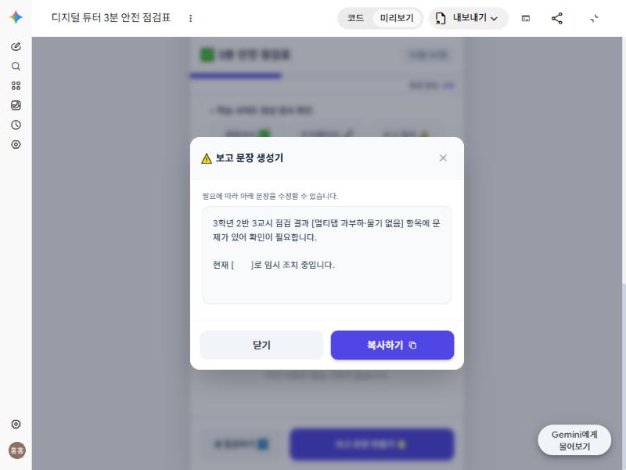
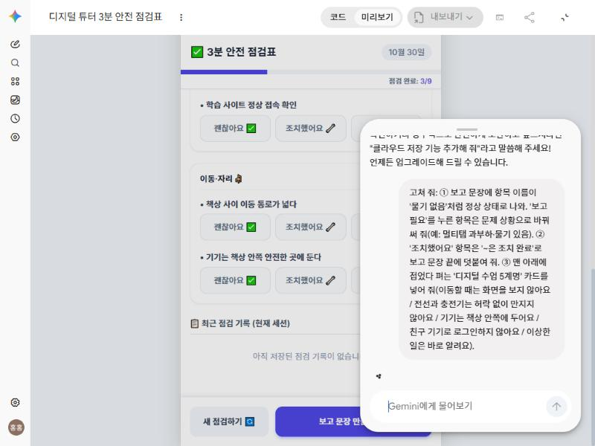

써 보고, 고쳐 달라고 하기 — AI의 첫 결과는 초안
① 써 보다가 발견
② 말로 고쳐 달라고
③ 고친 결과
‘물기 없음 항목에 문제’?
보이는 문제를 그대로
‘물기 있음’ + 조치 완료
고쳐 줘 프롬프트
“고쳐 줘: ① 보고 문장에 항목 이름이 ‘물기 없음’처럼 정상 상태로 나와. ‘보고 필요’를 누른 항목은 문제 상황으로 바꿔 써 줘. ② ‘조치했어요’ 항목은 ‘~은 조치 완료’로 덧붙여 줘. ③ 맨 아래에 접었다 펴는 ‘디지털 수업 5계명’ 카드를 넣어 줘.”

Slide 9
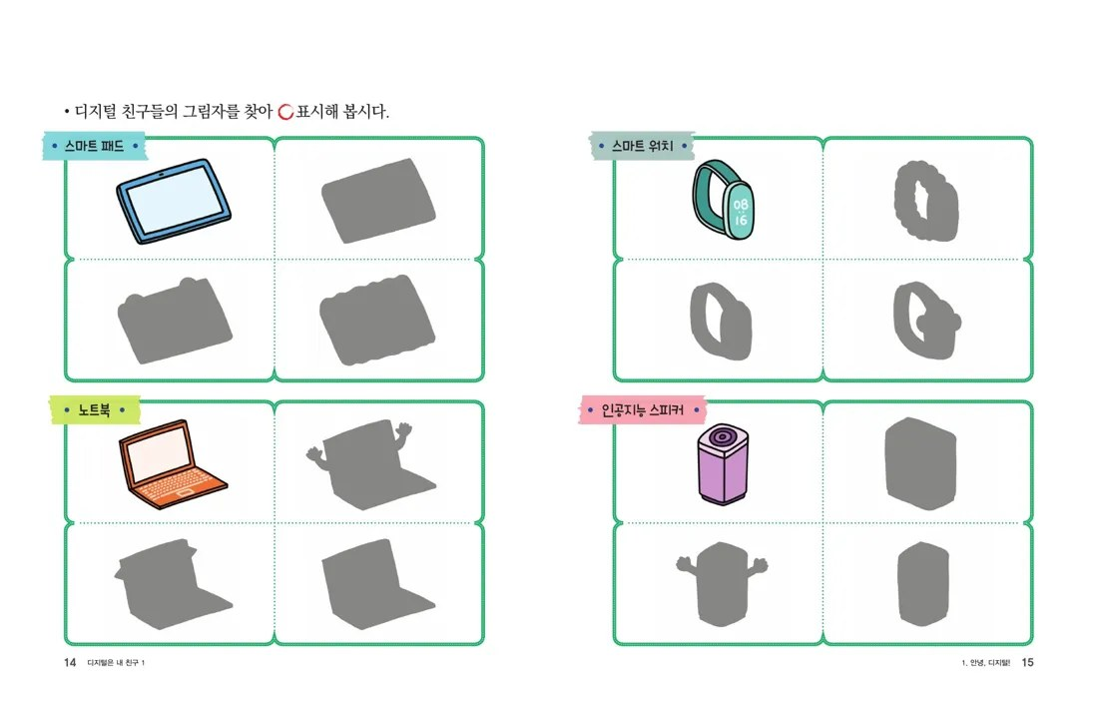
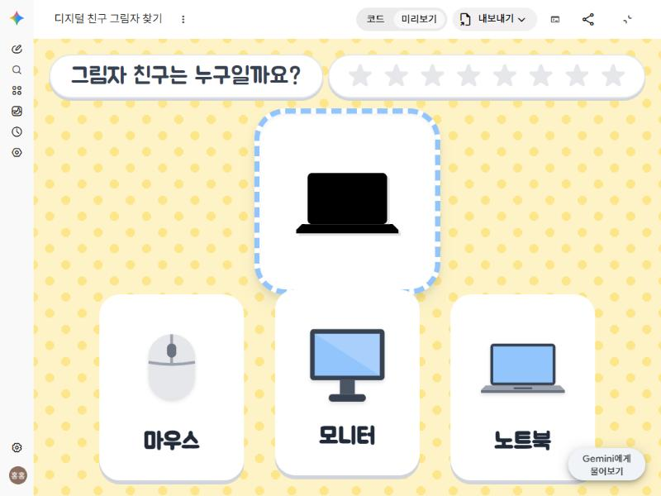
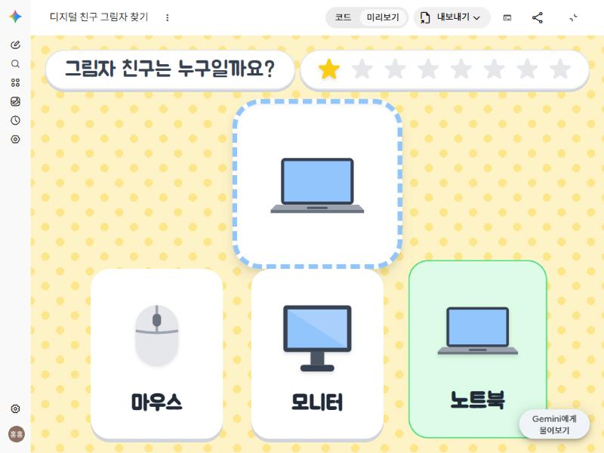
(실습 ②) 디지털 친구 그림자 찾기 — 1학년 교재를 앱으로
그림자 보고 고르기
딩동댕! 이름 읽어 주기 + 별
본체 · 모니터 · 키보드 · 마우스 · 스마트 패드 등 8문제
틀리면 흔들리기만 — 정답은 튜터가 힌트로
「디지털은 내 친구 1」 똑같은 모양을 찾아요
튜터 포인트 교재 활동을 그대로 옮기기보다 ‘튜터가 순회하며 도울 수 있는 5분 놀이’로 짧게.
소리 나는 앱은 수업 전에 음량 · 이어폰 규칙을 담임 선생님과 맞춰요. 완성 앱: …/digitaltutor/apps/shadow.html

Slide 10
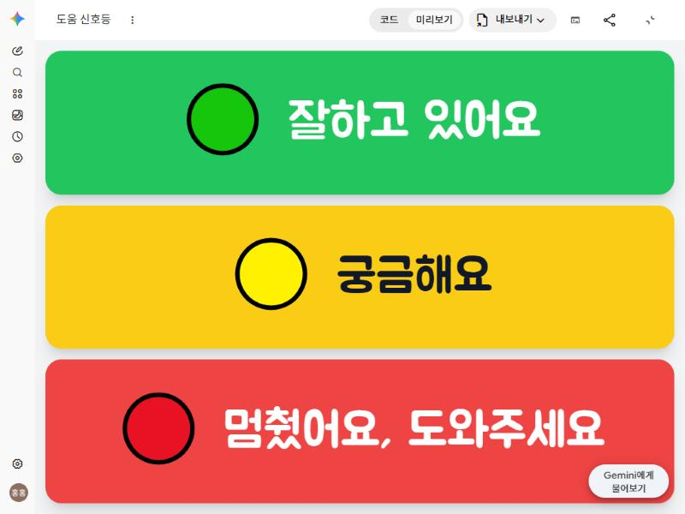
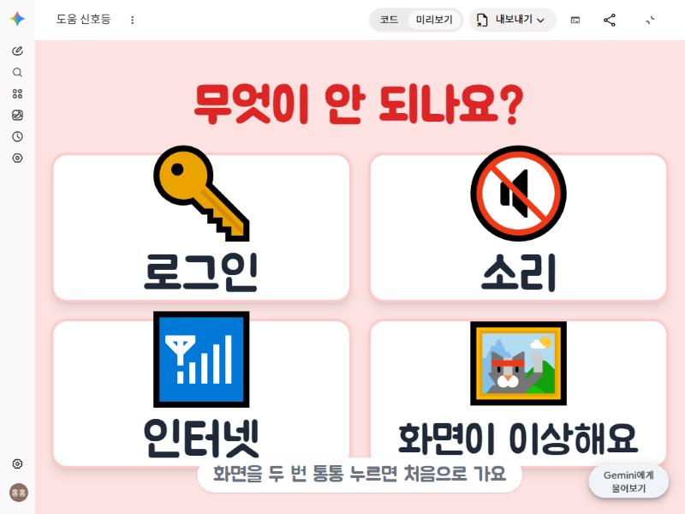
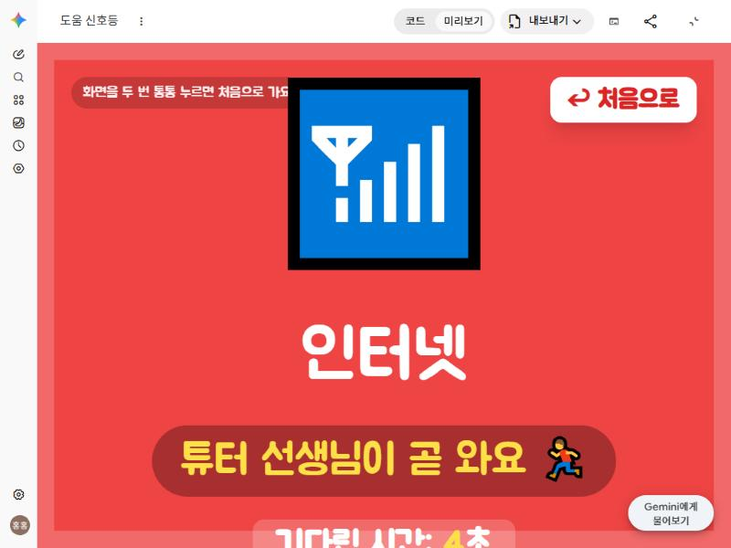
(실습 ③) 도움 신호등 — 손을 들지 않아도 알아보게
초록 · 노랑 · 빨강 큰 버튼
빨강 → 무엇이 안 되나요?
고친 화면: 처음으로 · 깜빡이는 테두리
1~3학년이 글을 몰라도 색과 그림으로
로그인 · 소리 · 인터넷 · 화면 그림 버튼
기다린 시간(초)이 보여요
처음 결과에서 글자가 겹쳐 ‘고쳐 줘’로 해결
튜터 포인트
빨강이 여러 대라면 가까운 자리보다 기다린 시간이 긴 학생부터.
도착하면 대신 누르지 말고 “인터넷이 안 되는구나, 어디까지 했어?”로 시작해요.

Slide 11
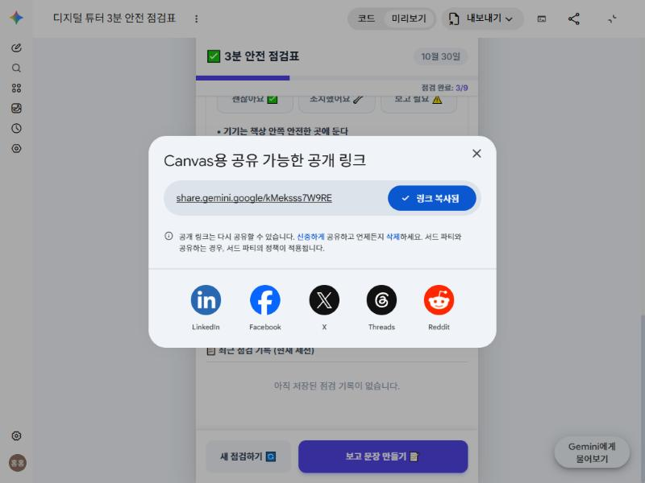
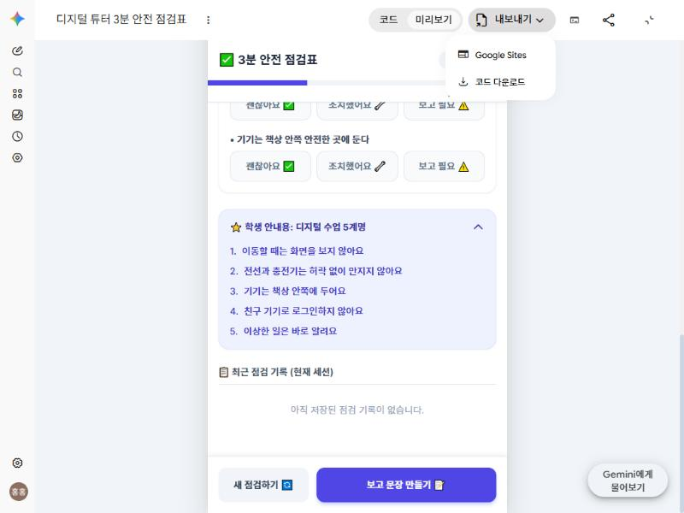
나누기 — 공유 링크와 코드 다운로드
공유 → 공개 링크 (share.gemini.google/…)
내보내기 → 코드 다운로드 · Google Sites
공개 링크는 누구나 열 수 있어요 — 개인정보 없는 앱만, 필요 없으면 삭제. 코드 다운로드는 index.html 한 개 → USB · 학급 홈페이지로.
만든 앱 링크는 패들렛 ⑫ 바이브코딩 칸에 한 줄 설명과 함께!

Slide 12
학생이 바이브코딩할 때 — 튜터 지원 포인트
정답을 대신 주기보다 ‘직접 실행 · 검증 · 수정’ 경험을 지켜 줘요
상황 | 학생의 말 | 튜터의 대응
코드 오류 | “에러가 나요!” | 오류 메시지를 그대로 AI에게 붙여 넣고 “이 오류를 고쳐 줘” — 같은 오류가 반복되면 새 대화에서
화면 깨짐 | “파일을 열었더니 이상해요” | 확장자가 .html인지, 메모장으로 저장했다면 UTF-8인지 확인
AI 과신 | “AI가 다 해 주는 거 아니에요?” | “직접 눌러 봤어요? 원하는 대로 되는지 확인하고 제출해요.”
고칠수록 꼬임 | “고쳤더니 다른 게 망가졌어요” | “지금 기능은 그대로 두고 ~만 바꿔 줘”처럼 조건을 구체적으로
참고: 지역특화과정 12차시 교안(정보플러스 인공지능 단원) 트러블슈팅 가이드

Slide 13
바이브코딩, 여섯 가지 약속
1
이름 대신 번호
2
직접 눌러 확인
프롬프트와 앱에 학생 이름 · 사진 · 연락처를 넣지 않아요
AI의 첫 결과는 초안 — 써 보고 고치기
3
공개 링크는 필요한 만큼
4
열쇠는 숨기기
공유 링크는 누구나 열 수 있어요. 필요 없으면 삭제
API 키 · 비밀번호는 코드에 넣지 않아요
5
그림 · 소리 출처
6
학교 규칙 먼저
앱에 넣는 이미지 · 음원도 저작권 확인
생성형 AI 사용 연령 · 학교 정책을 담임 선생님과 확인

Slide 14
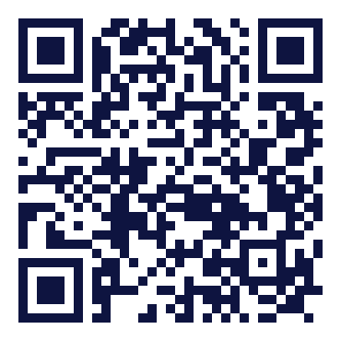
(실습) 내 도구 만들기 — 틀에 괄호만 채워요
너는 디지털 튜터를 돕는 웹 개발자야. ( 누가 ) ( 언제 ) 쓰는 ‘( 앱 이름 )’ 웹앱을 만들어줘.
[화면]
①
②
③
[조건]
- ( 학년 ) 눈높이: 글자 크기, 버튼 크기
- 학생 이름 · 사진 등 개인정보는 받지 않기
- 로그인 없이 HTML 파일 하나로
이런 도구는 어때요?
기기 대여 · 반납 확인표 (번호만)
키보드 자리 찾기 놀이 (1학년)
디지털 수업 5계명 OX 퀴즈
마우스 클릭 · 드래그 연습판
튜터 순회 기록 메모
아카이브
프롬프트 · 실제 화면 · 완성 앱
시간이 남으면 → 바이브코딩 길잡이(⑤⑥⑦ 맛보기)로
다 만들면 공유 링크를 패들렛 ⑫ 칸에 — 어떤 상황에 쓸지 한 줄과 함께!

Slide 15

핵심 정리
바이브코딩은 원하는 것을 말로 설명하고, AI가 만든 결과를 직접 실행해 보며 대화로 고쳐 나가는 방식이다.
튜터용 앱 프롬프트는 역할 · 누가/언제 · [화면] · [조건] 네 칸으로 쓰고, 학년 눈높이와 개인정보 조건을 꼭 넣는다.
AI의 첫 결과는 초안이다. 튜터가 먼저 써 보고, 보이는 문제를 그대로 말해 고쳐 달라고 한다.
학생의 바이브코딩을 도울 때는 대신 고쳐 주기보다 오류 메시지 활용, 직접 실행 · 검증, 구체적인 조건 추가를 코칭한다.
지키고 → 돕고 → 만들고 → 나누기
4차시 안전 · 5차시 저학년 지원이 오늘 만든 도구 안에 들어 있어요.

Slide 16
평가 문항
  바이브코딩의 흐름
  Q
  제미나이 캔버스로 만든 점검표의 보고 문장이 ‘물기 없음 항목에 문제’처럼 어색하게 나왔습니다. 튜터가 할 일을 바이브코딩의 흐름에 맞게 설명하시오.
  A
써 보기 → 고치기
AI의 첫 결과는 초안이다. 직접 눌러 보며 이상한 점을 찾고, ‘보고 필요 항목은 문제 상황으로 바꿔 써 줘’처럼 무엇을 어떻게 바꿀지 말로 다시 요청한다.
  프롬프트 구성
  Q
  튜터용 웹앱을 만드는 프롬프트에 담아야 할 네 가지 요소를 쓰시오.
  A
역할 · 누가/언제 · [화면] · [조건]
AI의 역할, 쓰는 사람과 장면, 번호를 붙인 화면 구성, 학년 눈높이 · 개인정보 · 파일 형태 같은 조건을 담는다.

Slide 17
평가 문항
  안전한 바이브코딩
  Q
  튜터용 앱을 만들 때 프롬프트에 넣으면 안 되는 것은?
  A
① 앱을 쓸 학년과 화면 크기
② 버튼과 화면 구성 순서
③ 우리 반 학생 이름과 사진
④ 로그인 없이 HTML 파일 하나로
  학생 바이브코딩 지원
  Q
  학생이 “AI가 다 해 주는 거 아니에요?”라고 할 때 튜터의 가장 알맞은 대응은?
  A
① AI가 만든 코드는 정확하니 바로 제출하게 한다.
② 직접 실행해 원하는 대로 되는지 확인하고 고쳐 보게 한다.
③ 튜터가 대신 코드를 고쳐 준다.
④ 오류가 나면 다른 주제로 바꾸게 한다.

